Slide 1
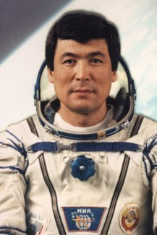
ТОҚТАР ӘУБӘКІРОВ
С:М

Slide 2


Әубәкіров, Тоқтар Оңғарбайұлы —
Қазақстанның тұңғыш
ғарышкер ұшқышы
1946 ж маусымның 27-інде Қарағанды облысы, Қарқаралы ауданы, «1-інші май» ұжымшарында дүниеге келген, қазақ. Жоғары білімді. Техника ғылымдарының докторы, профессор, академик, авиация генерал-майоры.
1991ж 2 қазанда Байқоңыр ғарыш алаңынан “Союз ТМ - 12” ғарыш кемесімен ұшып, “ Мир” орбиталдық комплексінеде өзге ғарышкерлермен бірге сегіз тәулік бойы ғылыми зерттеу жұмыстарын жүргізіді.
Тоқтар Әубәкіров зерттеуші ғарышкер есебінде, Александр Волков және аустрия ғарышкері Франц Фибек, «Союз ТМ-13» ғарыш кемесімен ғарышқа ұшуға кірісті. Апта бойы «Мир» орбиталды кешенінде жұмыс істеді. 1991ж ж. қазаннаың 10-ында ғарыш кемесімен Жерге қайтып қонды. Ғарышта өтеген мерзімі — 7 күн 22 сағат 13 минөт.
С:М

Slide 3
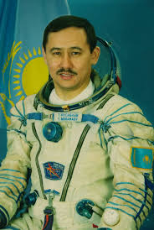
ТАЛҒАТ МҰСАБАЕВ
С:М

Slide 4
Қазақтың қара баласы Талғат Мұсабаев ғарышқа қасиетті Құран кітапты, туған жердің бір уыс топырағын, көк байрақты ала ұшқан.
1994 ж. ғарышқа 1-ші рет ұшқанда (Союз ТМ-19) 126 күн ғарышта өткізген.
1998 ж. ғарышқа 2-ші рет ұшқанда (Союз ТМ-27) 208 күн ғарышта өткізген. Гиннестің үздік табыстар кітәбінде бір айдың ішінде 5 рет не бары 30 сағат 8 минөт ұзақтығымен ашық ғарышқа шыққанны жазылып алынған.
Ұшқанда американ ғарышкері Л. Эйартс пен ресей ғарышкері (шуваш ұлтынының өкілі) Николай Бударинмен бірге.
Қонғанда ресей ғарышкерлері Николай Бадурин мен Юрий Батуринмен бірге.
2001 ж. ғарышқа 3-ші рет ұшқанда (Союз ТМ-32) 8 күн ғарышта өткізген.
С:М

Slide 5
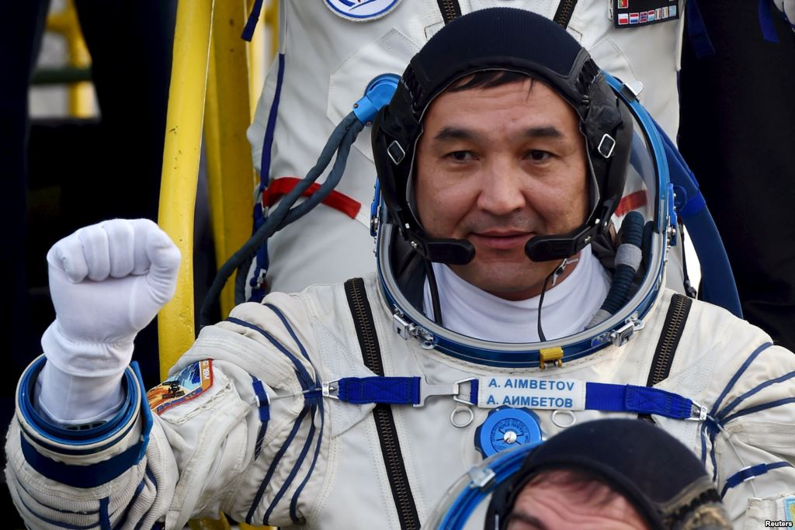
Айдын Айымбетов
С:М

Slide 6
Айдын Ақанұлы Айымбетов – 1972 жылы 27 шілдеде Қазақ КСР, Талдықорған облысы, Талдықорған ауданы, Заря Коммунизма (қазіргі Өтенай) ауылында дүниеге келген. 1989 жылы Талдықорған қаласындағы №20 мектепті «Алтын белгіге» бітіріп шыққаннан кейін, П.С.Кутахов атындағы Армавир жоғарғы әскери ұшқыштар училищесіне оқуға түсіп, ұшқыш-инженер мамандығын алып шығады.1993 жылдан Қазақстан Республикасының Әскери-әуе күштерінде ұшқыш, аға ұшқыш және әуе бөлімінің командирі лауазымдарында Талдықорған қаласына жақын «Жетісу Барыстары» әуебазасында қызмет атқарды. Ол Л-39, МиГ-23МЛ, МиГ-27МД, Су-27 ұшақтарын меңгерген. Парашютті-десанттарды даярлауда нұсқаушысы болып табылады және офицер-сүңгуір. 1993 жылы алғаш рет ғарышкерлер қатарына қабылдаулары туралы өтініш білдірген және 2001 жылы тағы да Қазақстан Республикасының ғарышкерлер қатарына қабылдаулары туралы өтінішін білдірген.Осы уақытта оның қоржынында 470 ұшу сағаты және 360 рет парашютпен секіріс болды. 2002 жылдың жазында Мәскеу қаласында «Медицина-биологиялық мәселелер институтында» медициналық комиссиядан өтті. 2002 жылдың 17 желтоқсанында негізгі медициналық комиссиядан өтіп, дайындықтарға рұқсат алды. 2003 жылы 29 мамырда ресейлік ғарышкерлікке үміткерлер тобында дайындықтарды бастады. 2003 жылы 16 маусымда Байқоңыр қаласында «Ю.А.Гагарин атындағы ғарышкерлерді дайындау орталығында»(ҒДО) дайындықтан өтті. 2005 ж 28 маусымда ҒДО мемлекеттік емтиханды «өте жақсы» деген бағаға тапсырып, 2005 ж 5 шілдесінде ведомоства аралық квалификациялық комиссияның шешімімен «ғарышкер-сынақшы» атағы берілді. 2006 ж І.Жансүгіров атындағы «Жетісу» мемлекеттік университетінің «физика-математика» факультетін «физик және информатик» мамандығы бойынша аяқтады. 2012 ж Астана қаласы «Оқушылар сарайында» жас ғарышкерлер мектебінде сабақ берген және «3D модельдеу» үйірмесіне жетекшілік еткен. 2012 ж 12 қазанында Қазақстан Республикасы Үкіметінің №1304 бұйрығы бойынша оған ҚР ғарышкері статусы берілді. 2014 ж пресс конференцияда Ұлттық космос агенттігінің басшысы Талғат Мұсабаев А.Айымбетов Қазақстанның атынан 2017 ж ғарышқа аттануы мүмкіндігі туралы хабарлады.
Әлемнің 545 ғарышкері, ҚР Әскери әуе күштерінің полковнигі Айдын Ақанұлы Айымбетов 2015 ж 2 - 12 қыркүйек аралығында Байқоңыр ғарыш айлағынан «Союз ТМА-18М» ғарыш кемесінде борт инженері ретінде ғарышқа сапар шекті. Ол ғарышта 9 тәулік 20 сағат 13 минут 51 секунд болды.
ҚР президенті Н.Ә.Назарбаев қазақ ғарышкері Айдын Айымбетовке “Халық қаһарманы” атағын тағайындады.
С.М

